Slide 1












CHÀO MỪNG QUÝ THẦY CÔ
VỀ DỰ GIỜ THĂM LỚP
Môn: Tiếng việt Lớp 1
Bài 4: Cây bàng và lớp học (Tiết 1+2)
(Bộ sách kết nối tri thức)
Khởi động
Giáo viên: Đồng Thị Thanh
Lớp : 1A4
Trường: Tiểu học Hưng Đạo

Slide 2

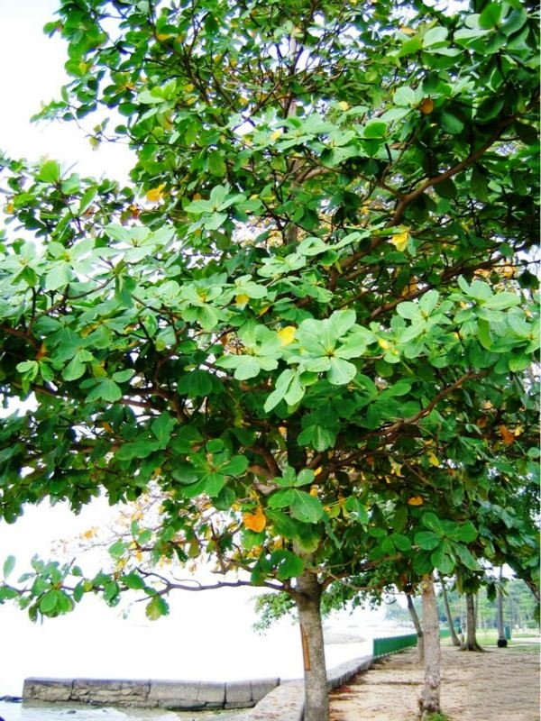
1
Quan sát cây trong tranh dưới đây
a. Cây trong hình là cây gì?
b. Em thường thấy cây này
ở đâu?

Slide 3


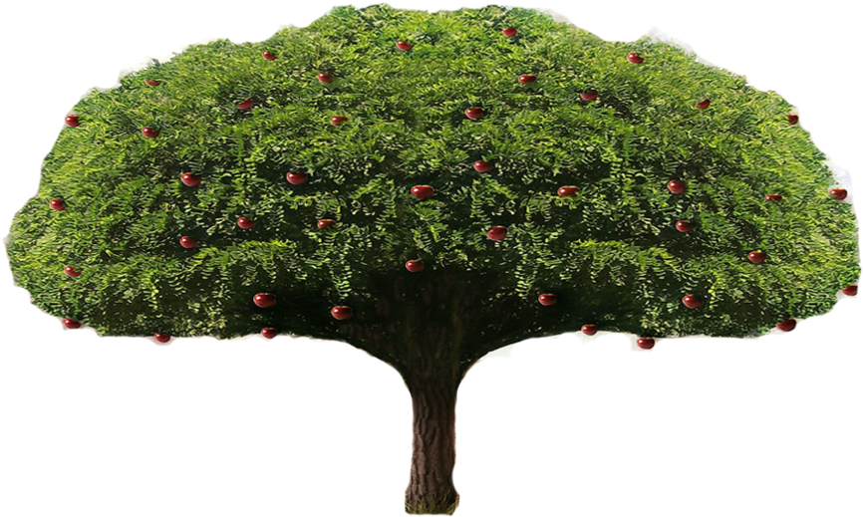
Thứ….ngày….tháng….năm….
Bài 4: Cây bàng và lớp học

Slide 4
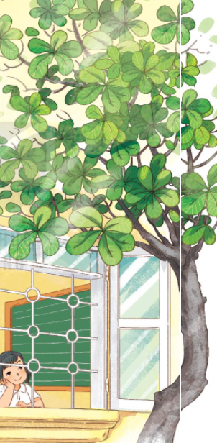

Cây bàng và lớp học
Bên cửa lớp học
Có cây bàng già
Tán lá xòe ra
Như ô xanh mướt.
Bàng ghé cửa lớp
Nghe cô giảng bài
Mỗi buổi sớm mai
Quên ngày mưa nắng.
Cuối tuần, lớp vắng
Không thấy tiếng cô
Không bạn vui đùa
Tán bàng ngơ ngác.
Thứ hai trở lại
Lớp học tưng bừng
Tán lá vui mừng
Vẫy chào các bạn.
(Minh Tâm)

Slide 5



Luyện đọc từ khó
Tưng bừng
Xanh mướt
Tán lá
Notes:
Bài giảng thiết kế bởi: Hương Thảo - tranthao121006@gmail.com

Slide 6

Cây bàng và lớp học
Bên cửa lớp học
Có cây bàng già
Tán lá xòe ra
Như ô xanh mướt.
Bàng ghé cửa lớp
Nghe cô giảng bài
Mỗi buổi sớm mai
Quên ngày mưa nắng.
Cuối tuần, lớp vắng
Không thấy tiếng cô
Không bạn vui đùa
Tán bàng ngơ ngác.
Thứ hai trở lại
Lớp học tưng bừng
Tán lá vui mừng
Vẫy chào các bạn.
(Minh Tâm)
Đọc nối tiếp câu

Slide 7
Cây bàng và lớp học
1
Bên cửa lớp học
Có cây bàng già
Tán lá xòe ra
Như ô xanh mướt.
Bàng ghé cửa lớp
Nghe cô giảng bài
Mỗi buổi sớm mai
Quên ngày mưa nắng.
Cuối tuần, lớp vắng
Không thấy tiếng cô
Không bạn vui đùa
Tán bàng ngơ ngác.
Thứ hai trở lại
Lớp học tưng bừng
Tán lá vui mừng
Vẫy chào các bạn.
(Minh Tâm)
3
2
4
Đọc nối tiếp đoạn

Slide 8
Cây bàng và lớp học
Bên cửa lớp học
Có cây bàng già
Tán lá xòe ra
Như ô xanh mướt.
Bàng ghé cửa lớp
Nghe cô giảng bài
Mỗi buổi sớm mai
Quên ngày mưa nắng.
Cuối tuần, lớp vắng
Không thấy tiếng cô
Không bạn vui đùa
Tán bàng ngơ ngác.
Thứ hai trở lại
Lớp học tưng bừng
Tán lá vui mừng
Vẫy chào các bạn.
(Minh Tâm)
Thi đọc nhóm

Slide 9
Cây bàng và lớp học
Bên cửa lớp học
Có cây bàng già
Tán lá xòe ra
Như ô xanh mướt.
Bàng ghé cửa lớp
Nghe cô giảng bài
Mỗi buổi sớm mai
Quên ngày mưa nắng.
Cuối tuần, lớp vắng
Không thấy tiếng cô
Không bạn vui đùa
Tán bàng ngơ ngác.
Thứ hai trở lại
Lớp học tưng bừng
Tán lá vui mừng
Vẫy chào các bạn.
(Minh Tâm)
Luyện đọc toàn bài

Slide 10
3
Tìm ở cuối các dòng thơ những tiếng cùng vần với nhau
già
ra
bài
mai
bừng
mừng

Slide 11





Thiết kế : Hương Thảo – tranthao121004@gmail.com

Slide 12
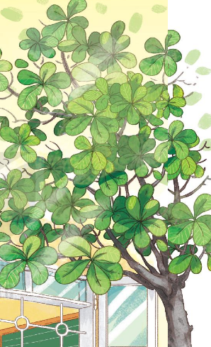
Trả lời câu hỏi
4
a
Trong khổ thơ đầu, cây bàng như thế nào?
Bên cửa lớp học
Có cây bàng già
Tán lá xòe ra
Như ô xanh mướt.
Cây bàng già tán lá xòe ra như ô xanh mướt.

Slide 13
Trả lời câu hỏi
4
b
Cây bàng ghé cửa lớp để làm gì?
Bàng ghé cửa lớp
Nghe cô giảng bài
Mỗi buổi sớm mai
Quên ngày mưa nắng.
Bàng ghé cửa lớp để nghe cô giảng bài.

Slide 14
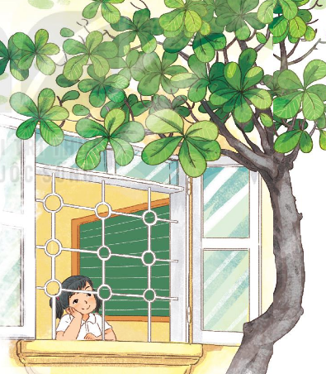
Trả lời câu hỏi
4
c
Thứ hai, lớp học như thế nào?
Thứ hai trở lại
Lớp học tưng bừng
Tán lá vui mừng
Vẫy chào các bạn.
Thứ hai, lớp học tưng bừng đón các bạn học sinh.

Slide 15


5
Học thuộc lòng 2 khổ thơ đầu
Bên cửa lớp học
Có cây bàng già
Tán lá xòe ra
Như ô xanh mướt.
Bàng ghé cửa lớp
Nghe cô giảng bài
Mỗi buổi sớm mai
Quên ngày mưa nắng.

Slide 16
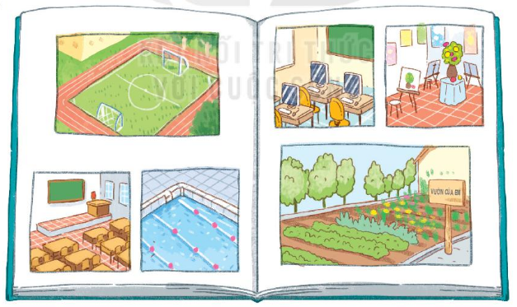
6
Trò chơi: Ngôi trường mơ ước :
Nhìn nói tên sự vật

Slide 17



